Slide 1
Exploiting Combined Locality for Wide-Stripe Erasure Coding in Distributed Storage
汇报人：万宪欣

Slide 2
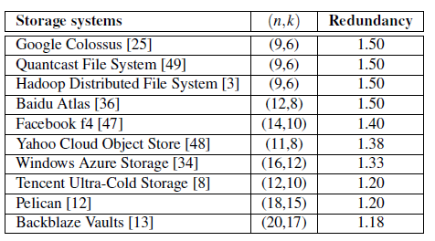
Erasure Coding
Erasure编码是一种低成本的分布式存储冗余机制
最常用的是RS code
Notes:
k值影响数据恢复代价。k值越小，数据分散度越小，故障影响面越大，重建代价也就越大；k值越大，多路数据拷贝增加的网络和磁盘负载越大，重建代价也越大。
m值影响可靠性与存储成本。取值大，故障容忍度高；m 取值小，数据冗余低。在两者之间权衡。

Slide 3
RS code
冗余度是所有纠删码中最低的
参数n(总块数),k(数据块数)
任何一个数据块坏了都需要读出k块来恢复
允许坏节点数n-k
Notes:
k值影响数据恢复代价。k值越小，数据分散度越小，故障影响面越大，重建代价也就越大；k值越大，多路数据拷贝增加的网络和磁盘负载越大，重建代价也越大。
m值影响可靠性与存储成本。取值大，故障容忍度高；m 取值小，数据冗余低。在两者之间权衡。

Slide 4
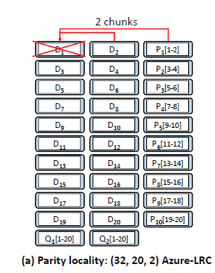
Locally Repairable Codes(LRCs)
增加local parity chunks，在修复某一个块时就不需要读取所有的块，减小修复带宽
参数n,k,r(小组里的chunk数)
允许坏节点数n-k-n/k+1

Slide 5
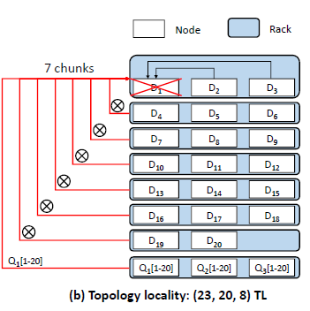
Topology Locality(TL)
传统的都是一个chunk存放在一个node里，修复时存在cross-rack带宽，比inner-rack带宽更受限
参数n,k,z(rack 数量)
允许坏节点数n-k

Slide 6
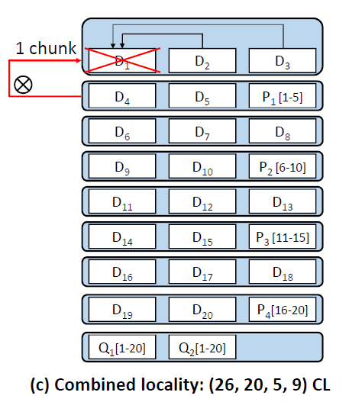
Combined Locality
结合TL和LRCs
参数n,k,r,z

Slide 7
设计目标
最小化cross-rack修复带宽
高效编码
校验块高效更新

Slide 8
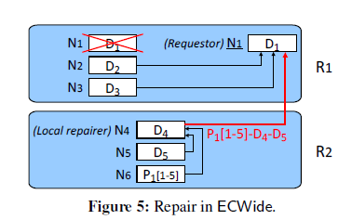
单块修复
N1损坏
N1作为requestor，N4作为local repairer
N4在R2上直接计算P1-D4-D5并将结果传回N1
N1利用本地的D2,D3和R2上的结果算出N1
全节点修复
看作是每一个stripe都有一个chunk损坏，
多个单块修复共同进行

Slide 9
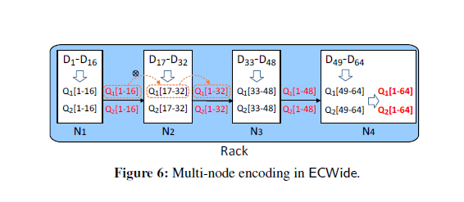
多节点编码
N1先计算出D1-D16
N1将结果传入N2,并与N2的计算结果合并出入N3
以此类推

Slide 10
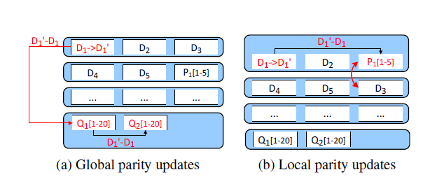
校验块更新
全局更新：更新节点计算出D’1-D1,将结果直接传入校验块中，校验块在rack内部再传递。
局部更新：类似与全局更新，系统会自动识别哪个chunk频繁更新，然后把校验块换到相应的rack中

Slide 11
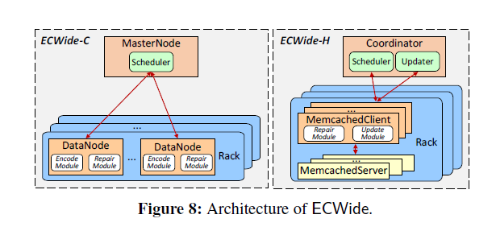
ECWide-C & ECWide-H
ECWide-C针对code data （基本不修改）设计，因此没有update模块
ECWide-H针对hot data（访问频繁）设计

Slide 12
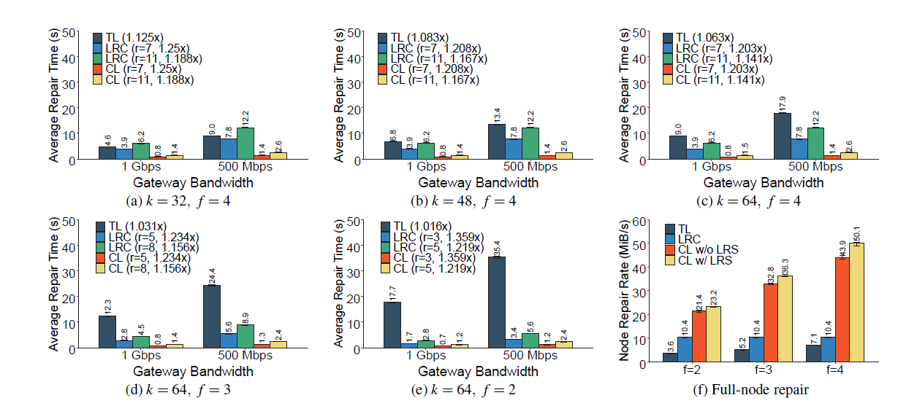
ECWide-C Performance
修复效率

Slide 13
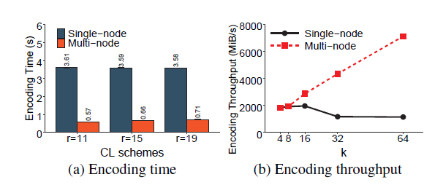
ECWide-C Performance
编码效率

Slide 14
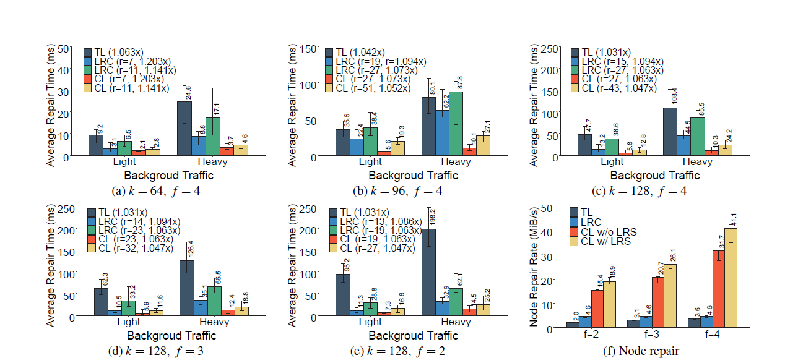
ECWide-H Performance
修复效率（Light/heavy 是指client和sever的比例）

Slide 15
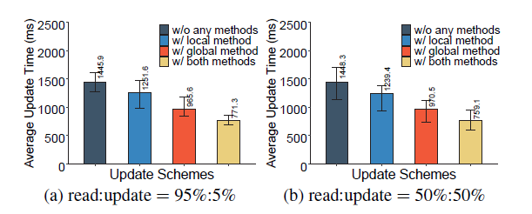
ECWide-H Performance
更新效率

Slide 16
谢谢

